Slide 1
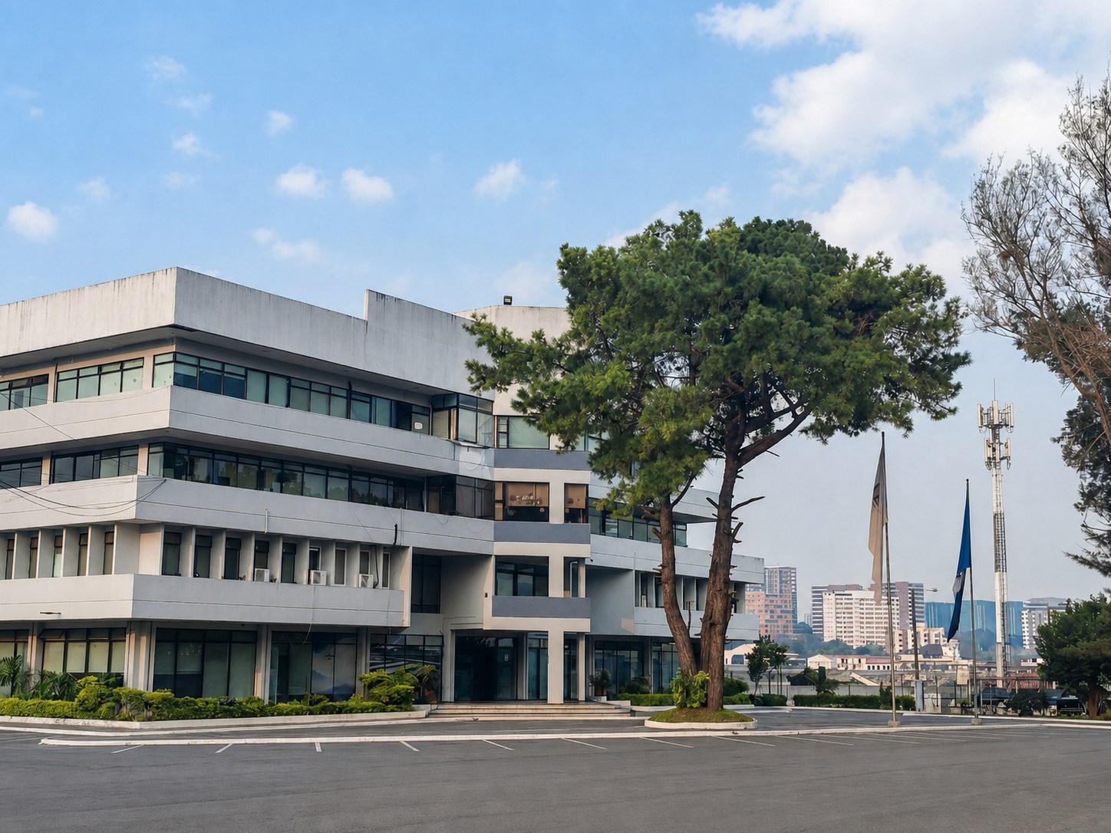

1
AVANCES DEL PROYECTO
DE MODERNIZACIÓN DIGITAL
Página web institucional y plataforma digital de trámites
15 DE JULIO DE 2026
GUATEMALA, GUATEMALA

Slide 2
2
OBJETIVO DE LA REUNIÓN
Presentar avances
Estado actual de la página web institucional y plataforma digital de trámites.
✓
Revisar prioridades
Objetivo
Avances acumulados de los 17 trámites administrativos priorizados por la DGAC.
Definir próximos pasos
Pendientes de validación, capacitación, lanzamiento, Neonet y firma electrónica avanzada.
DGAC · Avances del proyecto de modernización digital · 15 de julio de 2026
Servicios más ágiles, eficientes y transparentes

Slide 3
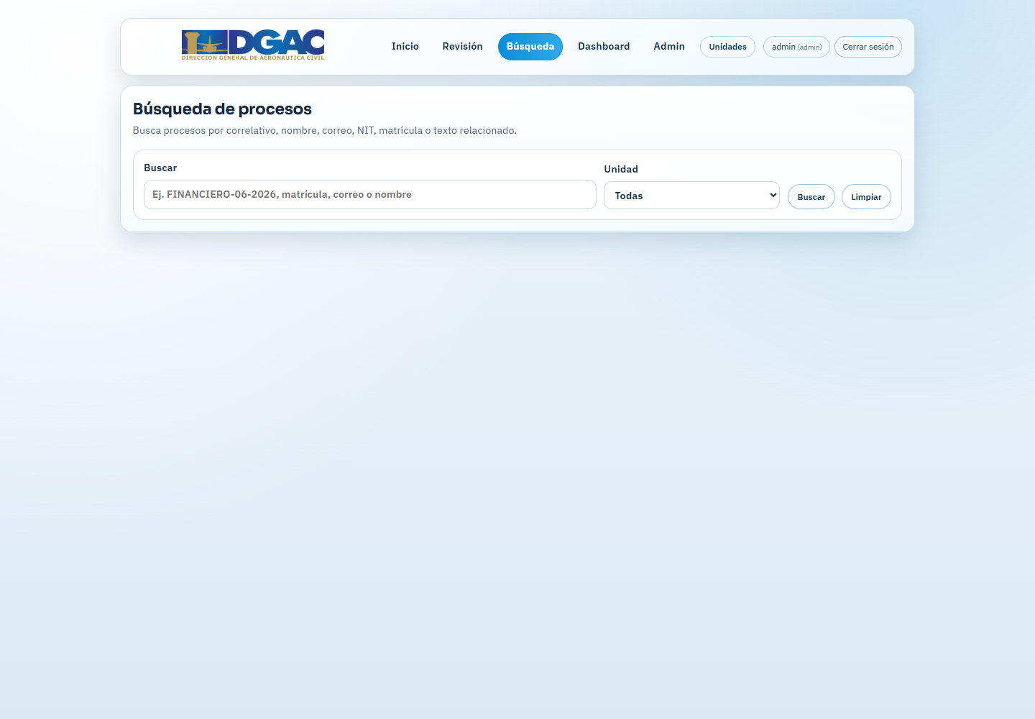
3
ESTADO ACTUAL DE LA PÁGINA WEB INSTITUCIONAL
Concluido
Migración de información a la nueva página web institucional, en cumplimiento de requerimientos de Gobierno Abierto y Electrónico -GAE-.
✓
Migración concluida
Pendiente
Reordenamiento, actualización y validación de la información publicada con unidades y departamentos responsables.
DGAC · Avances del proyecto de modernización digital · 15 de julio de 2026
Servicios más ágiles, eficientes y transparentes

Slide 4
4
AVANCE GENERAL DE LA PLATAFORMA DIGITAL DE TRÁMITES
Distribución por avance
Lectura del avance
5 trámites al 83%
4 trámites al 29%
1 trámite al 14%
3 trámites al 8%
4 trámites al 0%
El primer grupo ya completó análisis, desarrollo, pruebas e implementación; quedan capacitación y lanzamiento.
17
33%
Trámites priorizados
Promedio acumulado
83%
5 trámites
29%
4 trámites
14%
1 trámites
8%
3 trámites
DGAC · Avances del proyecto de modernización digital · 15 de julio de 2026
Servicios más ágiles, eficientes y transparentes
0%
4 trámites

Slide 5
5
TRÁMITES CON MAYOR AVANCE
83% DE AVANCE ACUMULADO
1
Reserva, prórroga o cesión de matrícula
2
Reserva de Distintivo
5
3
Certificación
Trámites
Contraseña de pago de otros rubros
4
5
Solvencia financiera
✓
✓
✓
✓
•
•
Análisis finalizado
Desarrollo finalizado
Pruebas finalizadas
Implementación finalizada
Capacitación en proceso
Lanzamiento en proceso
DGAC · Avances del proyecto de modernización digital · 15 de julio de 2026
Servicios más ágiles, eficientes y transparentes

Slide 6
6
TRÁMITES EN DESARROLLO
29% Y 14% DE AVANCE
6
Permiso de Vuelo Especial
7
Dictamen Técnico Aeronave Pilotada a Distancia
8
Autorización de vuelo con RPA/Drones para turistas
5
9
Certificado de aeronavegabilidad para exportación
Trámites
10
Permiso de ingreso a instalaciones AILA
Estado general
Trámites 6 al 9: análisis finalizado y codificación en proceso. Trámite 10: análisis y codificación en proceso. Pruebas, implementación, capacitación y lanzamiento aún no iniciados.
DGAC · Avances del proyecto de modernización digital · 15 de julio de 2026
Servicios más ágiles, eficientes y transparentes

Slide 7
7
TRÁMITES EN ANÁLISIS
8% DE AVANCE
11
Autorización de Altura Máxima Permisible
3
12
Construcción/Operación/Modificación de Pista
Trámites
13
Construcción/Operación/Modificación de Helipuerto
Estado actual
Los trámites de infraestructura se encuentran en análisis de requerimientos. Codificación, pruebas, implementación, capacitación y lanzamiento aún no han iniciado.
DGAC · Avances del proyecto de modernización digital · 15 de julio de 2026
Servicios más ágiles, eficientes y transparentes

Slide 8
8
TRÁMITES PENDIENTES DE INICIAR
0% DE AVANCE
14
Certificado de Explotación de una Línea Aérea
15
Certificado de Explotación a trabajos aéreos/Servicios Auxiliares
4
16
Modificación Horario, Ruta, Frecuencias
Trámites
17
Permiso Temporal de Explotación - Vuelo Comercial No Regular
Próximo a iniciar
Estos trámites requieren iniciar análisis de requerimientos, definición de flujo, diseño de formulario, programación, pruebas y planificación de lanzamiento.
DGAC · Avances del proyecto de modernización digital · 15 de julio de 2026
Servicios más ágiles, eficientes y transparentes

Slide 9
9
PAGO ELECTRÓNICO NEONET Y FIRMA ELECTRÓNICA AVANZADA
Pago electrónico Neonet
Firma Electrónica Avanzada
Estado actual: No iniciado.
Objetivo: integrar el servicio de pago electrónico dentro de la plataforma digital de trámites para facilitar pagos y trazabilidad.
Estado actual: No iniciado.
Objetivo: incorporar firma electrónica avanzada para fortalecer validez documental y gestión digital de expedientes.
•
•
•
•
Definición técnica
Integración
Pruebas
Producción
DGAC · Avances del proyecto de modernización digital · 15 de julio de 2026
Servicios más ágiles, eficientes y transparentes

Slide 10
10
HOJA DE RUTA Y BENEFICIOS ESPERADOS
Beneficios esperados
• Reducción de tiempos de atención.
• Digitalización de procesos.
• Mayor disponibilidad de servicios.
• Mejor trazabilidad y control.
• Disminución del uso de papel.
• Atención en línea para usuarios nacionales e internacionales.
•
•
•
•
Julio - Agosto 2026
Agosto - Octubre 2026
Octubre - Diciembre 2026
2027
Validación de contenido y capacitación
Continuar desarrollo del segundo grupo
Pruebas, preparación y lanzamiento
Integración de pago electrónico y firma avanzada
DGAC · Avances del proyecto de modernización digital · 15 de julio de 2026
Servicios más ágiles, eficientes y transparentes

